Slide 1
LC15 : Solvants
Niveau : CPGE
Prérequis :
Interactions intermoléculaires
Moment dipolaire
Constantes d’équilibre
Réactions d’oxydoréduction
Méthodes expérimentales (séparation, purification, contrôle de pureté)

Slide 2
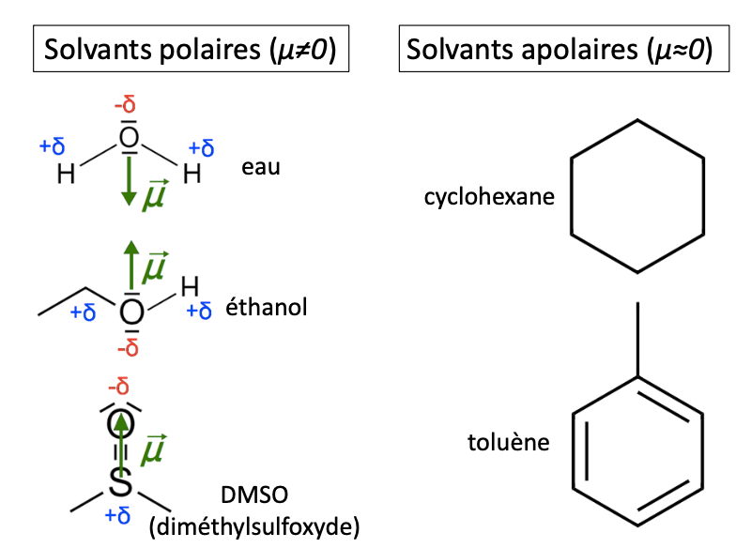
I.1) Polarité

Slide 3
I.2) Permittivité relative
Solvants | eau | éthanol | DMSO | cycohexane | toluène
εr | 78,4 | 24,5 | 46,7 | 2,02 | 2,38

Slide 4
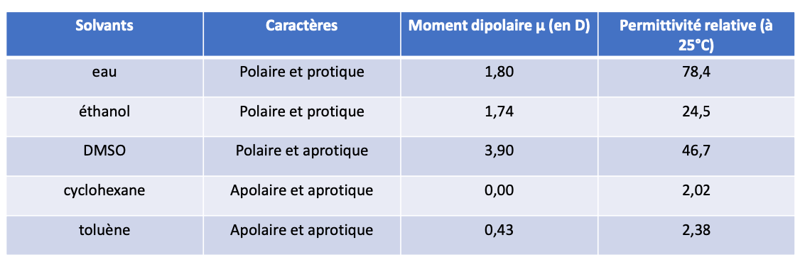
I.4) Généralités

Slide 5
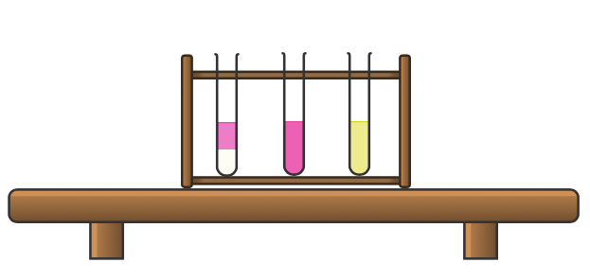
II) Utilisation des solvants en chimie expérimentales
diode
+ cyclohexane
+ eau
diode + cyclohexane
diode + eau
Principe de la manipulation :

Slide 6
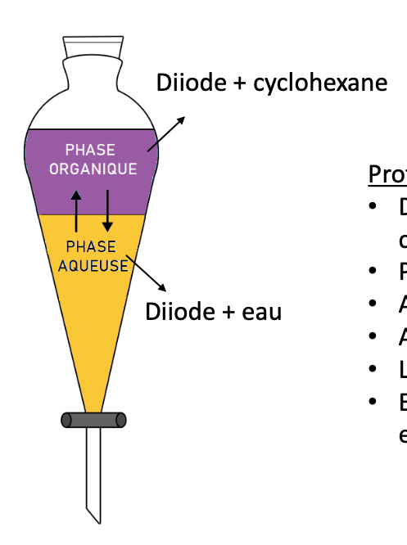
II) Utilisation des solvants en chimie expérimentales
Principe de la manipulation :

Slide 7
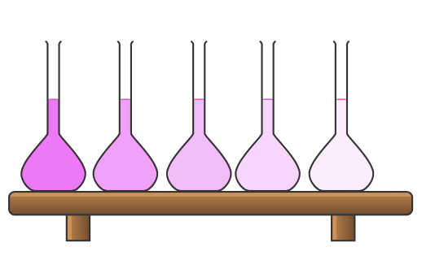
II.1) Choix du solvant pour une extraction liquide-liquide
C=mol/L
C=mol/L
C=mol/L
C=mol/L
C=mol/L
diode + cyclohexane
Préparation d’un ensemble de solutions étalons
Principe de la manipulation :

Slide 8
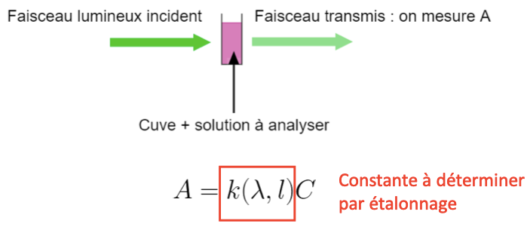
II.1) Choix du solvant pour une extraction liquide-liquide
Principe de la manipulation :

Slide 9
II.1) Choix du solvant pour une extraction liquide-liquide
Spectre
Principe de la manipulation :

Slide 10
II.1) Choix du solvant pour une extraction liquide-liquide
droite d’étalonnage
Principe de la manipulation :

Slide 11
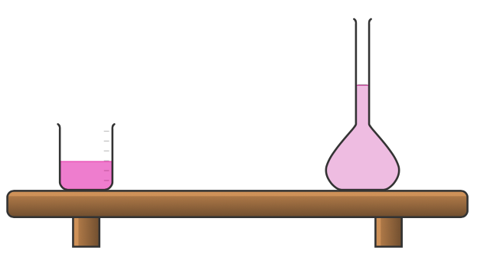
II.1) Choix du solvant pour une extraction liquide-liquide
V0=mL
Vf=mL
Principe de la manipulation :

Slide 12
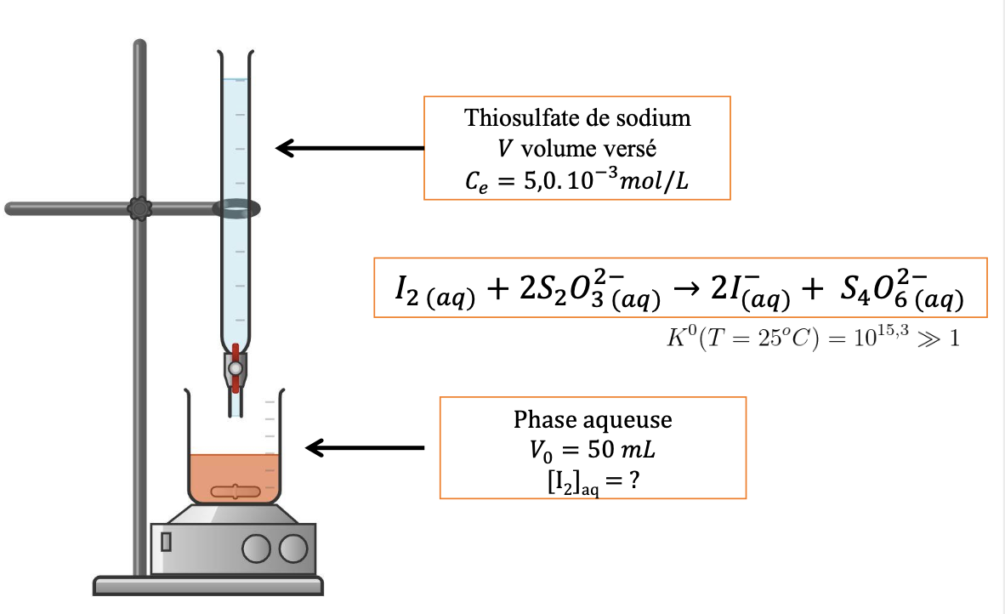
II.1) Choix du solvant pour une extraction liquide-liquide
Principe de la manipulation :

